Slide 1
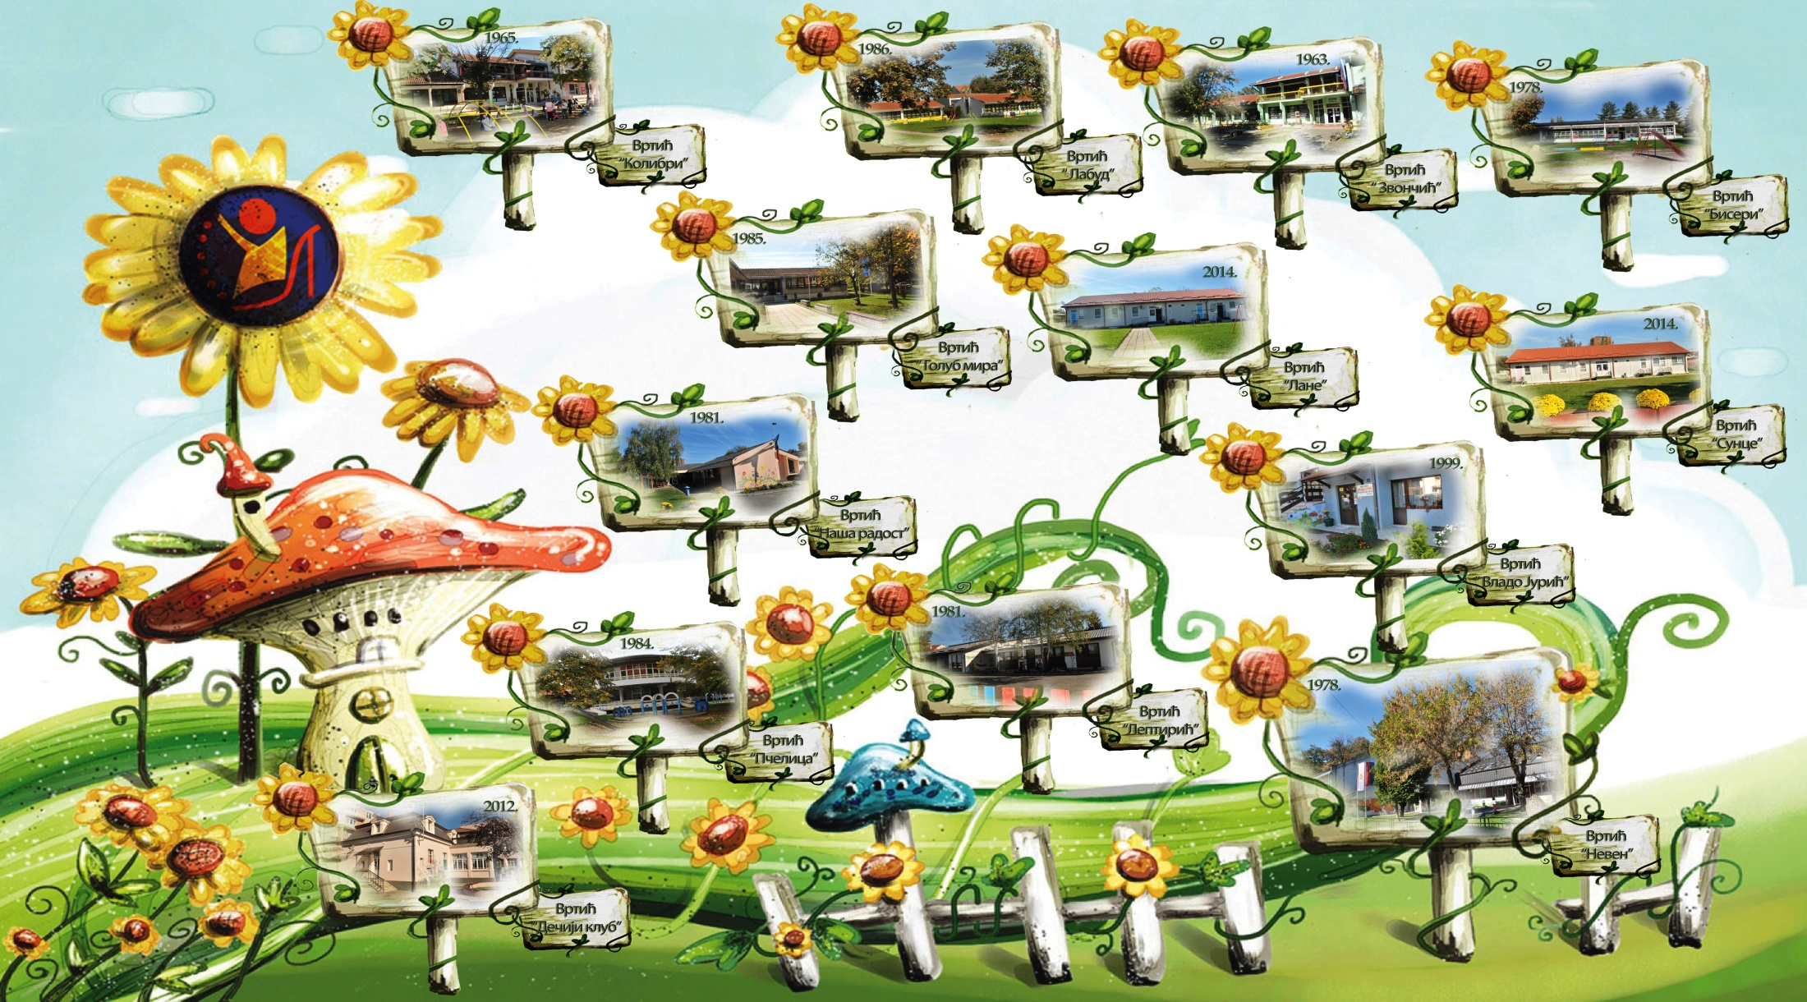
Дечји вашар у Невену

Slide 2
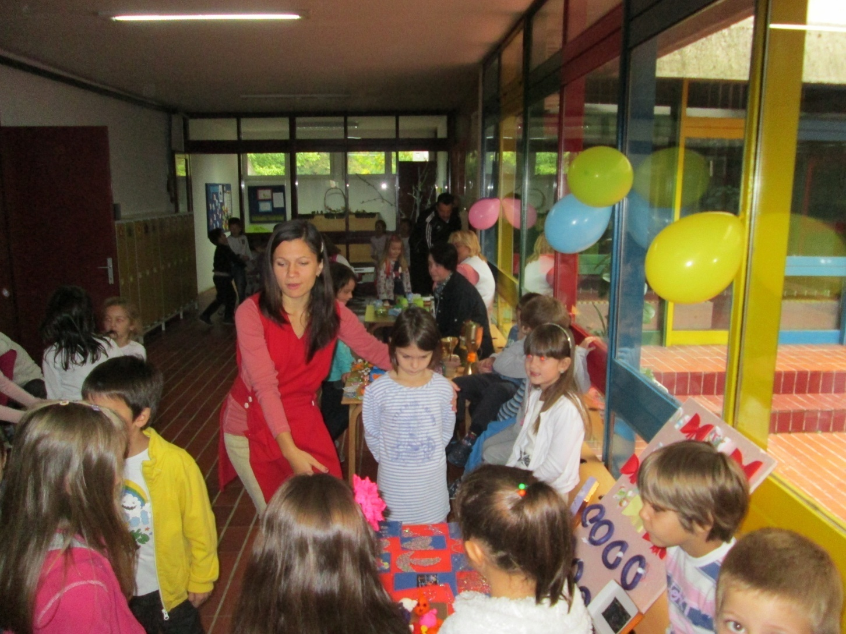
Дечји вашар у Невену

Slide 3
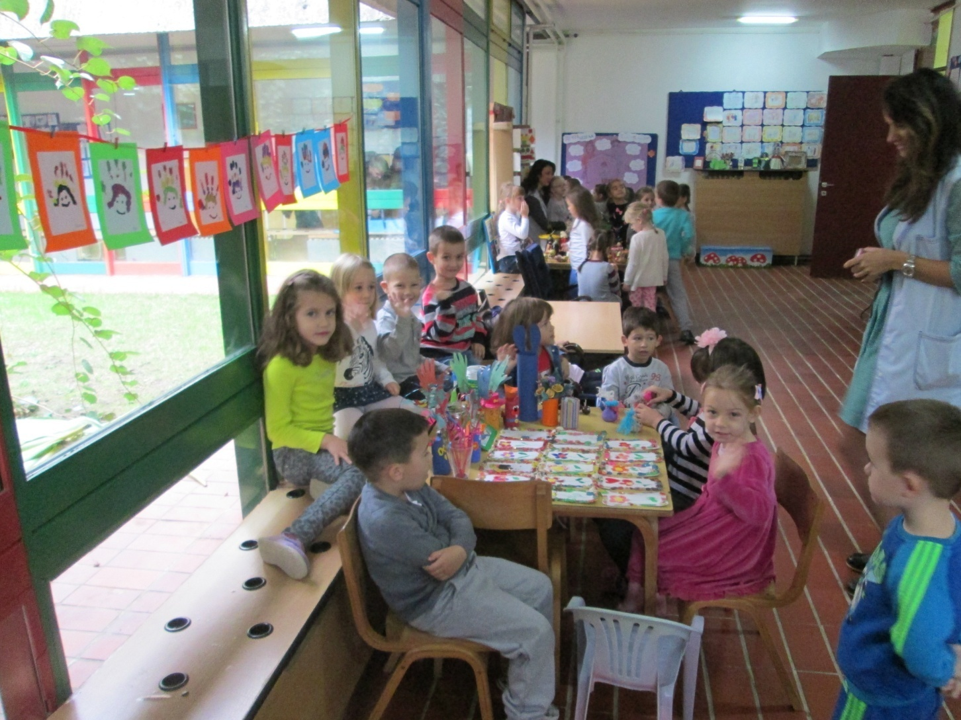
Дечји вашар у Невену

Slide 4
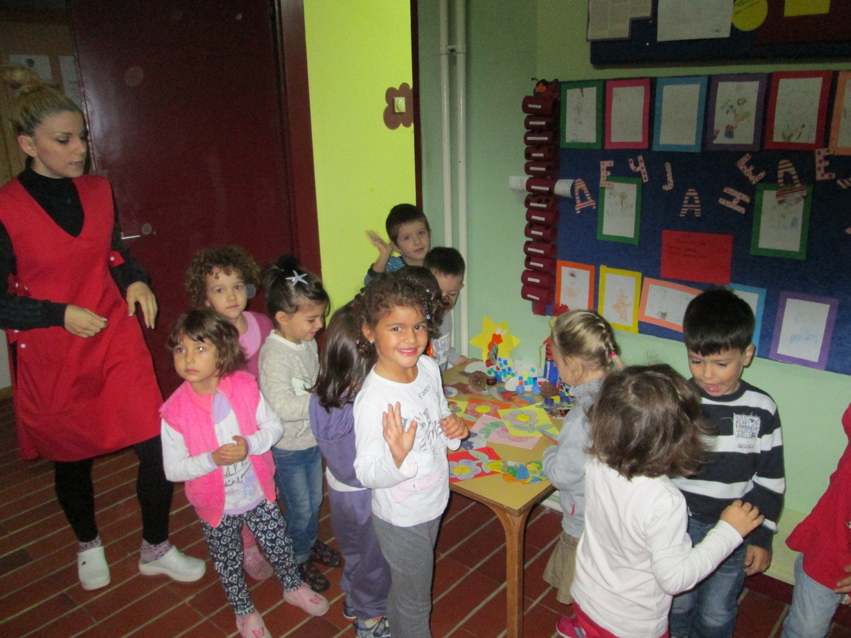
Дечји вашар у Невену

Slide 5
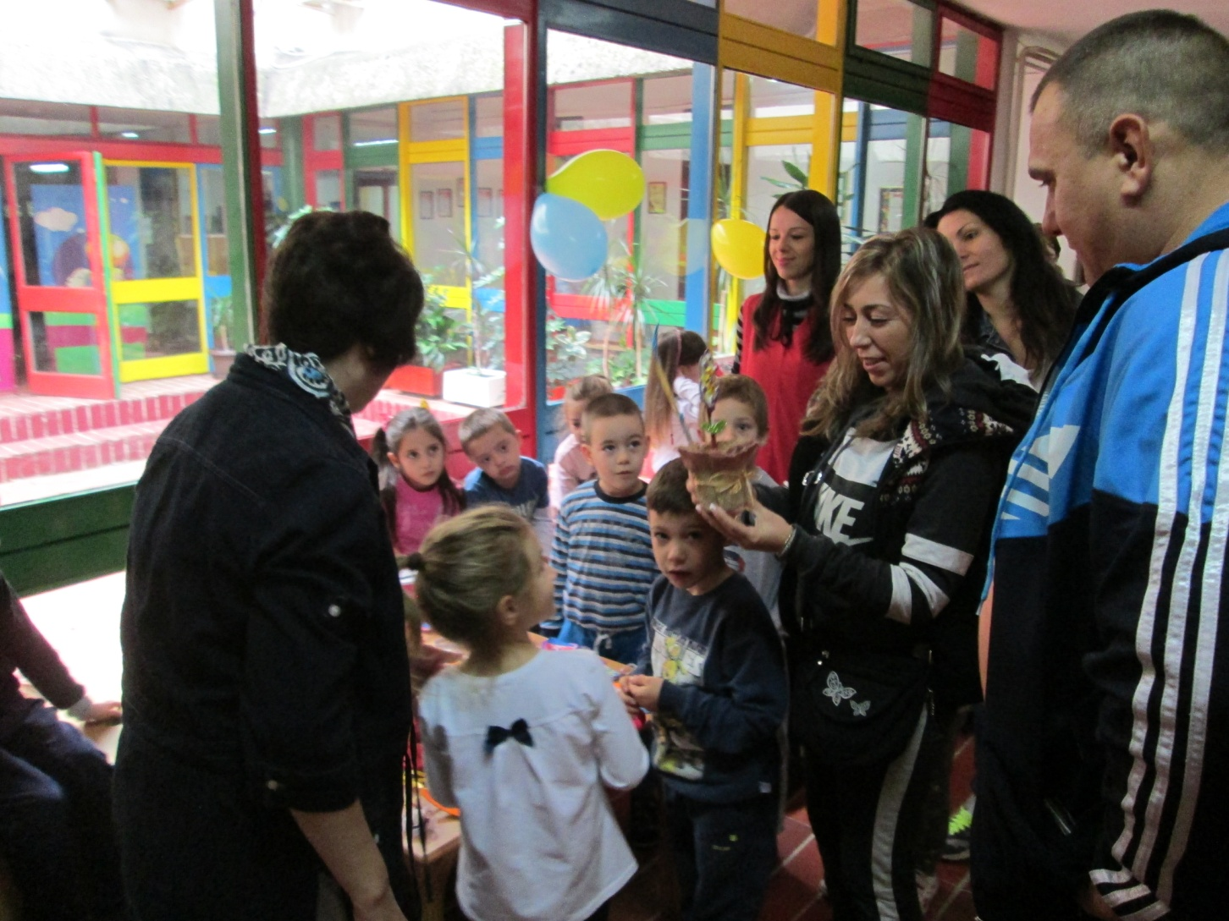
Дечји вашар у Невену

Slide 6
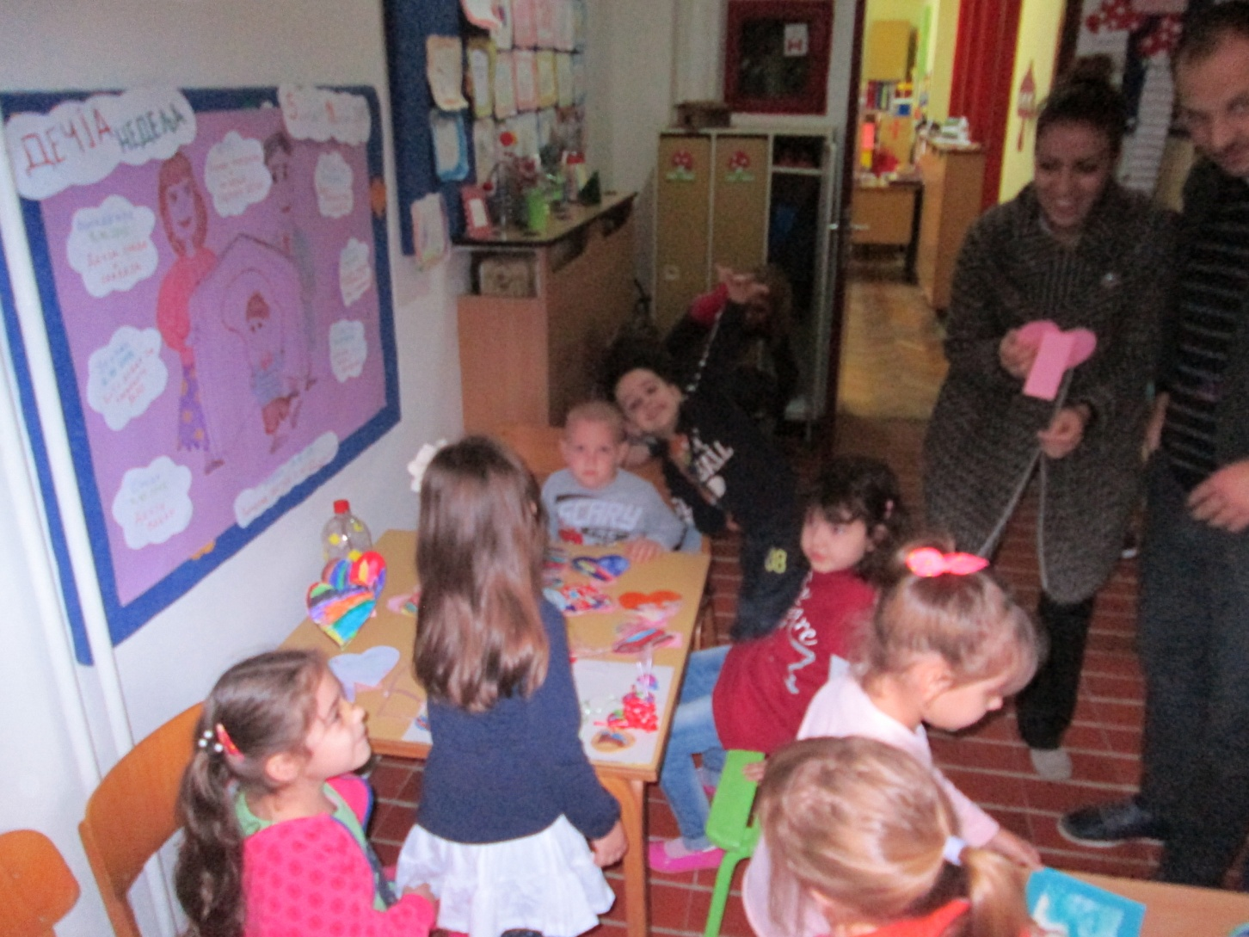
Дечји вашар у Невену

Slide 7
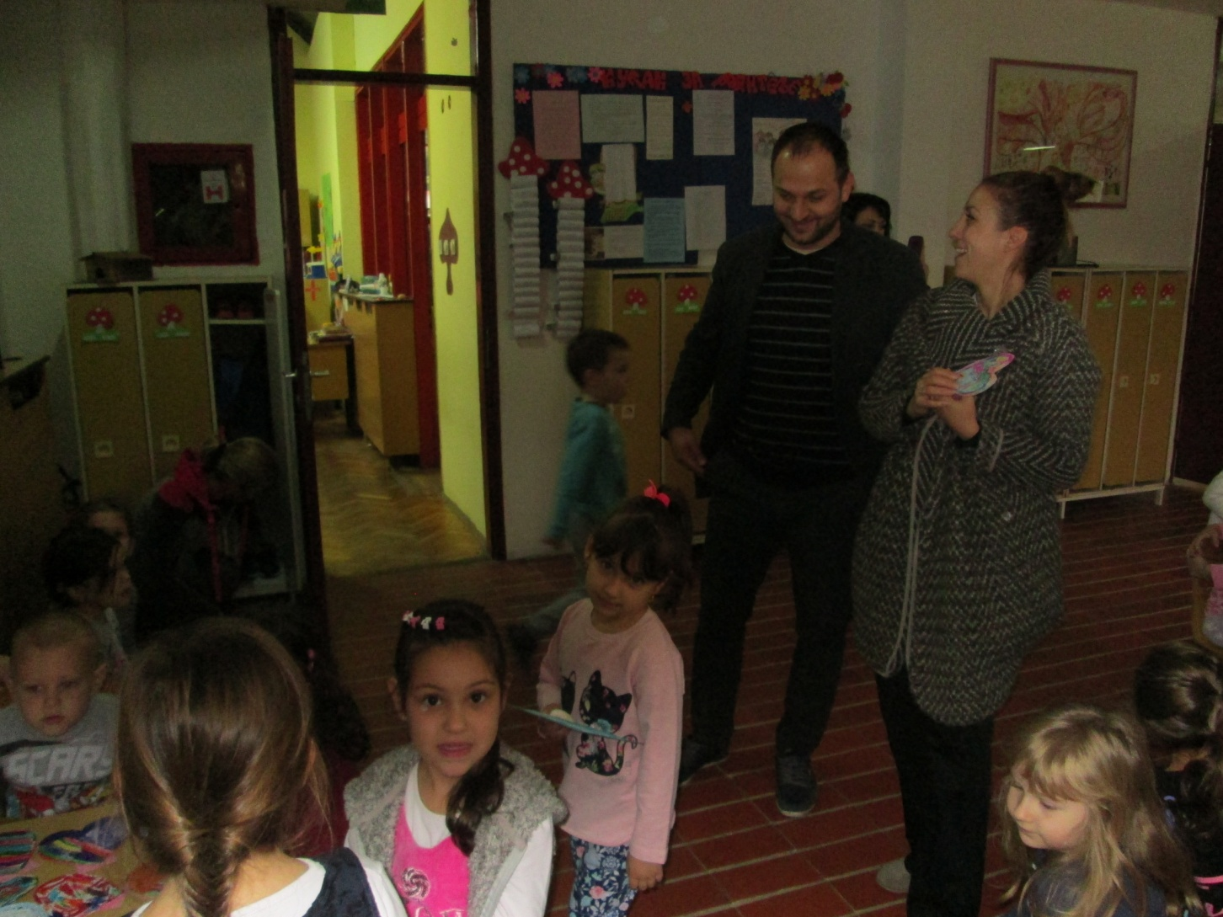
Дечји вашар у Невену

Slide 8
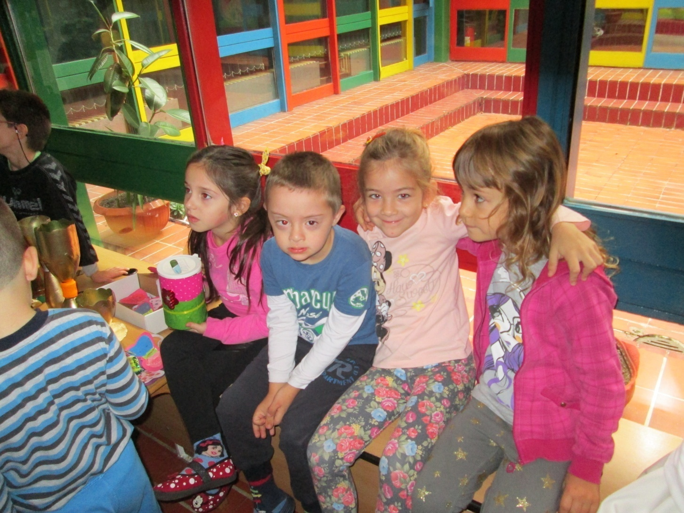
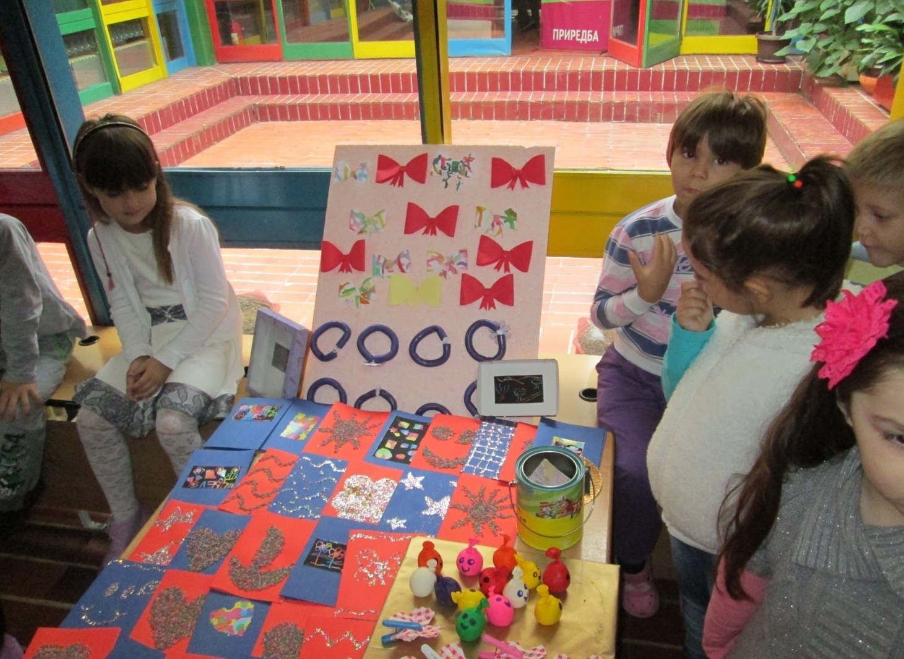
Дечји вашар у Невену

Slide 9
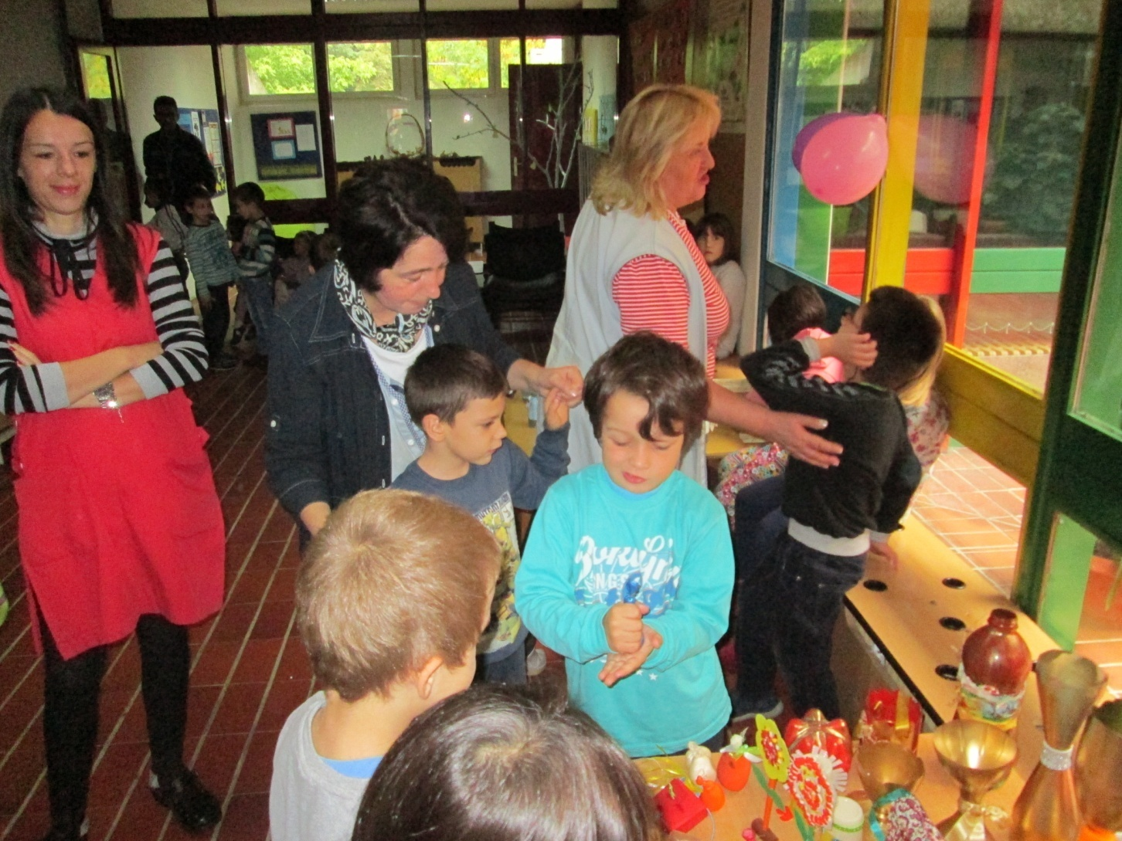
Дечји вашар у Невену

Slide 10

Дечји вашар у Невену
Слика говори више од речи ,пријатељство.

